Slide 1
ПРОФЕССИОНАЛЬНЫЕ ИНТЕРЕСЫ СТАРШЕКЛАССНИКОВ СЕЛЬСКИХ И ГОРОДСКИХ ШКОЛ
Поварёнков Ю.П.
ЯРОСЛАВСКИЙ ГОСУДАРСТВЕННЫЙ ПЕДАГОГИЧЕСКИЙ УНИВЕРСИТЕТ ИМ. К.Д.Ушинского
Слайд 1

Slide 2
Большинство исследований профессио-нального самоопределения сельских школь-ников ориентированы на создание конкрет-ных профориентационных программ
Практически отсутствуют работы диагностического плана , в которых бы исследовались специфические особенности профессиональных интересов сельских школьников
Недостаточные знания специфики профессиональных интересов и профнаправленности школьников затрудняет создание эффективных профорентационных технологий
Чем вызвана необходимо-сть обраще-ния к данной проблеме?
Слайд 2

Slide 3
Цель исследования - выявить особеннос-ти профессионального самоопределения сельских и городских школьников 11-ых классов, на основе анализа их профессио-нальных интересов и профессиональных умений.
Задачи исследования:
- выявить и сравнить профессиональные интересы школьников сельских и городских школ;
- выявить и сравнить уровень сформирован-ности профессиональных умений школьни-ков сельских и городских школ;
- выявить взаимосвязи между уровнем раз-вития профессиональных интересов и сфор-мированностью профессиональных умений у школьников сельских и городских школ.
Цель и задачи настоящего исследования
Слайд 3

Slide 4
В исследовании использовалась методика Осницкого А.К. [6], которая позволяет диаг-ностировать профессиональные интересы и профессиональные умения старшеклас-сников по отношению к группам профес-сий: человек-природа, человек-техника, человек-человек, человек-знак и человек-художественный образ.
В исследовании приняли участие 97 школь-ников одиннадцатых классов , общающихся в школах областного города и 84 школьни-ка соответствующих классов, обучающихся в сельских школах..
Процедура эмпиричес-кого исследования
Слайд 4

Slide 5
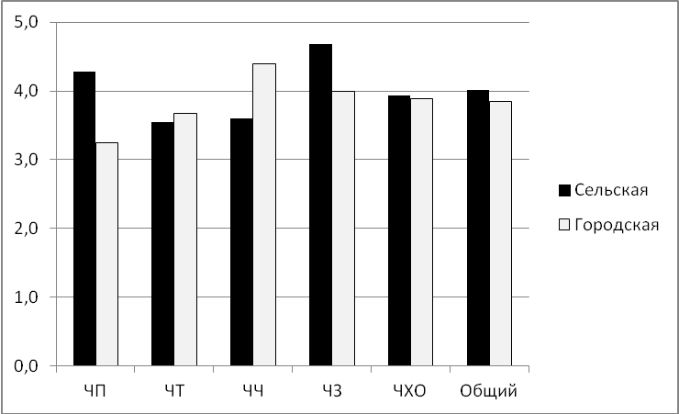
Профессио-нальные интересы школьников сельских и городских школ
Слайд 5

Slide 6
1. Максимальный интерес сельские школьники проявляют к профессиям «человек-знак», а городские – к профессиям«человек-человек».
2. Сельские и городские школьники проявляют одинаково большой интерес к профессиям «человек-знак» и одинаково мало интересу-ются профессиями «человек-техника»
3. Сельские школьники интересуются профес-сиями «человек-природа», городские –нет.
4. Городские школьники интересуются профес-сиями «человек-человек», сельские - нет
Анализ профессио-нальных интересов сельских и городских школьников
Слайд 6

Slide 7
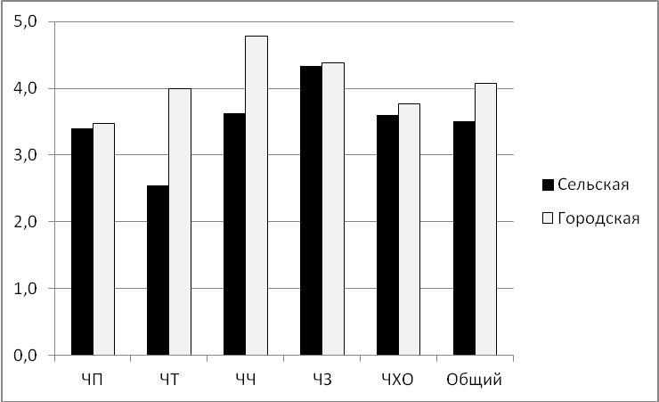
Сформирован-ность профессио-нальных умений сельских и городских школьников
Слайд 7

Slide 8
1. В целом профессиональные умения у городских школьников сформированы значимо лучше, чем у сельских
2. У сельских и городских школьников одина-ково хорошо сформированы умения, отно-сящиеся к профессиям "человек-знак", но одинаково слабо сформированы умения, относящиеся к профессиям "человек- природа" и "человек-художественный образ".
3. У старшеклассников сельских школ значи-тельно хуже сформированы умения, относящиеся к профессиям "человек-техника" и "человек-человек«.У городских школьников они сформированы значительно лучше.
Анализ профессио-нальных умений сельских и городских школьников
Слайд 8

Slide 9
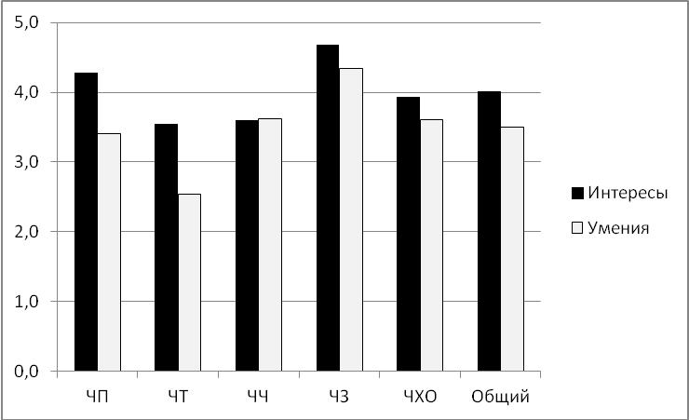
Соотношение профессио-нальных интересов и профес-сиональных умений у сельских школьников
Слайд 9

Slide 10
Выраженность профессио-нальных интересов и сформирован-ность профессиональных умений у городских школьников
Слайд 10

Slide 11
Общая тенденция заключается в следующем:
У сельских школьников уровень сформированности профессиональных интересов значимо выше уровня сформированности профессиональных умений
У городских школьников наблюдается обратная тенденция: уровень сформированности профессиональных интересов значимо ниже уровня сформированности профессиональных умений
О
Соотношение профессио-нальных умений и профессио-нальных интересов у сельских и городских школьников
Слайд 11

Slide 12
Тип Шко-лы | Ста-тис- тика | Типы профессий |  |  |  |  | Общий
 |  | Чело-век При-рода | Чело-век Тех-ника | Чело-век Чело-век | Чело-век знак | Чело-век худ.образ
Сельс-кая | r | 0,30* | 0,32* | 0,47*** | 0,39** | 0,61*** | 0,34**
 | p | 0,03 | 0,02 | 0,001 | 0,005 | 0,000 | 0,01
Город- ская | r | 0,26 | 0,67*** | 0,33* | 0,58*** | 0,30* | 0,28*
 | p | 0,09 | 0,000 | 0,03 | 0,000 | 0,05 | 0,05
Взаимосвязь между профессио-нальными уменияи и профессио-нальными интерсами
Слайд 12

Slide 13
1. У старшеклассников сельских и городских существуют значимые положительные свя-зи между уровнем сформированности про-фессиональных умений и выраженностью профессиональных интересов.
2. Сила взаимосвязей между зависит от типа профессий и места проживания школьни-ков
3.У сельских школьников самые высокие вза-имосвязи между профессиональными умен-иями и интересами обнаружены по отноше-нию к профессиям "человек-человек" и "человек-художественный образ".
4. У городских школьников самые высокие взаимосвязи между профессиональными умениями и интересами обнаружены по отношению к профессиям "человек-техника" и "человек-знак".
Взаимосвязь между профессио-нальными уменияи и профессио-нальными интерсами сельских и городских школьников
Слайд 13

Slide 14
Общие выводы
1. На формирование профессиональной направленности сельских и городских школьников оказывают влияние как специфические, так и общекультурные факторы социальной ситуации развития. Дифференцирующая роль специфических факторов наиболее заметно проявляется на уровне формирования профессиональных интересов а в наименьшей степени - на уровне формирования их профессиональных умений.
2. Влияние общекультурных факторов социальной ситуации развития проявляется в том, что у сельских и городских школьников выявлены одинаковые по содержанию про-фессиональные умения и интересы. Влияние специфических факторов находит своё отражение в том, что у школьников обнаружены различающиеся и даже противопо-ложные по содержанию профессиональные умения и интересы.
3. Наличие положительных взаимосвязей между уровнем развития профессиональных интересов и умений в обеих группах школьников свидетельсвует об их взаимовлия-нии, т.е. чем выше уровень сформированности профессиональных умений, тем выше степень выраженности интересов и наоборот: чем ниже, тем ниже. Однако ведущую роль в это диаде у сельских школьников играют профессиональные интересы, а у городских - профессиональные умения.
4. Сельские и городские школьники чётко понимают какие профессии им не интересны, но не знают, какие профессии для них привлекательны. Следовательно школьники обеих групп действуют по принципу " я не знаю, чего я хочу, но знаю, чего я не хочу" .
Слайд 14

